Slide 1

20220729
大四專題成果報告
資工二甲
B0929003張意苹 B0929036林湘庭
B0929045叶子晴 B0929057游少嫺

Slide 2
工作分配
首頁主要設計、功能頁面----游少嫺、叶子晴
共筆設計及功能頁面(横及豎)----張意苹、林湘庭

Slide 3


成果內容
1.嘗試用Adobe XD的破解版:
無法用較完整的圖來呈現我們想表達的，少了很多工具，我們正在考慮是否要花錢購買。目前我們想先用Balsamiq來完整設計，做出最後版本，再找方式來轉換成程式。哈哈，最多就是每30天換一個帳號XP
2.經過討論後，我們想用一片葉子來代替一個會議，因為我們有奇異妙想，從種子開始入手www，接下來會分部份用圖片來描述。

Slide 4
使用說明頁面

Slide 5
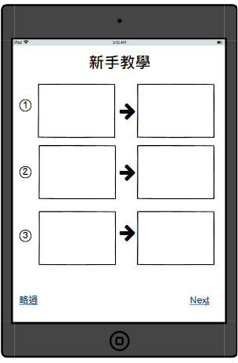
使用說明第一個頁面
1.是這個應用程式的簡單使用說明，則新手教學
2.如左方圖，我們考慮會用小型ppt模式來呈現，設計及內容仍在討論中
3.若使用者曾使用過APP，例重新下載，便可按下略過，便直接跳轉至登錄頁面

Slide 6
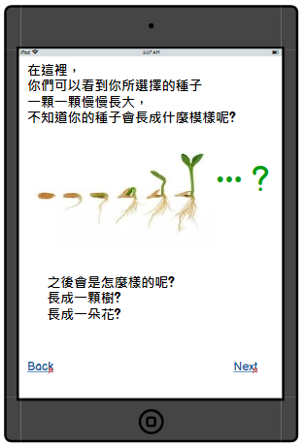
使用說明第二個頁面
利用slogan(標語)來吸引使用者
讓使用者能自己來選擇Tree的外觀:
1.可看着種子慢慢成長，成長為小樹苗、大樹或是花朵
2.減少參與會議帶來的刻板印象，則沉重感，帶來正面觀感
下方左右方向鍵可切換使用說明的3張頁面

Slide 7
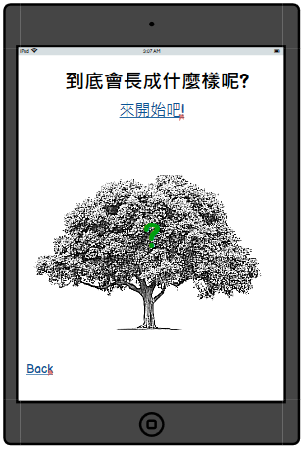
使用說明第三個頁面
吸引使用者開始
不知道種子會怎樣變化，要讓使用者使用才能發現
按下來開始吧便進入登錄頁面
這三頁使用說明頁面只有在第一次進入時會出現，每次裝置關機重開時或是APP更新後也不會出現
其後使用者一打開APP時會直接進入自動偵測附近葉子的頁面
若使用者關閉自動偵測功能，同樣是進入Leaf的頁面，沒有偵測到附近葉子的格子而已

Slide 8
註冊、登錄頁面

Slide 9
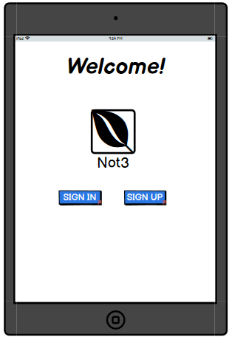
預設選擇註冊或登錄頁面
使用說明頁面之後會跳進的頁面
實際我們APP的LOGO仍在討論中，我們想實體討論時再決定，所以目前先用葉子代替

Slide 10
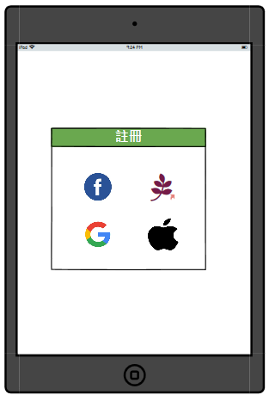
註冊頁面
吸取教授所說的建議，我們也明白到人類的懶惰，於是我們就直接讓畫面簡略，讓使用者選擇要使用哪一種形式來註冊帳號。
左方是FaceBook，左二是Google，右二是Apple，這3個會自動跳轉其是否同意的頁面，若按下右方的LOGO，則我們APP的註冊方式，會跳轉至下一個頁面。

Slide 11
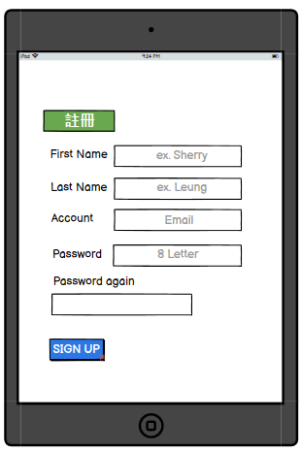
我們APP的註冊頁面
簡單開帳號，Email不受限制，可以用gmail、outlook、yahoo、office等。
若成功便跳轉至下一個頁面。

Slide 12
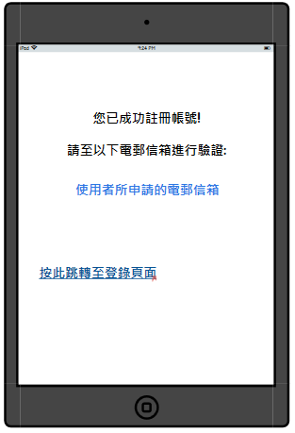
APP的帳號註冊-成功註冊
告知使用者註冊成功，並傳送確認電郵至該帳號，來保障使用者申請電郵信箱能夠順利收到通知。

Slide 13
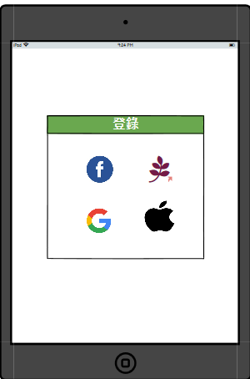
登錄頁面
和註冊頁面相同。
左方是FaceBook，左二是Google，右二是Apple，這3個會自動跳轉其是否同意的頁面，若按下右方的LOGO，則我們APP的登錄方式，會跳轉至下一個頁面。

Slide 14
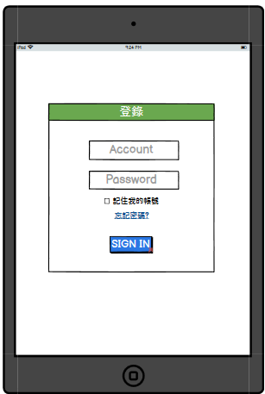
APP帳號登錄頁面
使用者輸入帳號(Email)及密碼便可登入成功並進入主頁功能頁面，使用者可以選擇是否要記住帳號，每次裝置關機重開時或是APP更新後無需再次輸入來登入，因裝置已有記錄。
使用者可以按下忘記密碼來重設帳號密碼，會跳轉至系統傳送新密碼給所申請的電郵信箱，再由使用者登入後更改密碼。

Slide 15
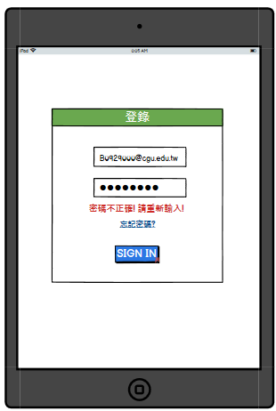
APP帳號登錄頁面-出現錯誤
會跳出紅字
1.若密碼錯誤，會跳出密碼不正確! 請重新輸入!
2.若帳號不存在，會跳出帳號不存在，請先註冊!
使用者可以按下忘記密碼來重設帳號密碼，會跳轉至系統傳送新密碼(自動生成)至所申請的電郵信箱，再由使用者登入後更改密碼

Slide 16
使用者資料頁面

Slide 17
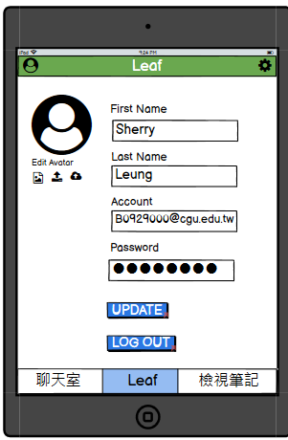
使用者資料頁面
使用者可直接在此更改所有在此APP中所記錄的資料(如左方)，也可利用雲端上傳、網上查找或是裝置上傳三種方式來更改頭像照片。
按下UPDATE來儲存資料，便跳轉至下一個頁面。
按下LOG OUT便在此頁面登出，跳回預設選擇註冊或登錄頁面。

Slide 18
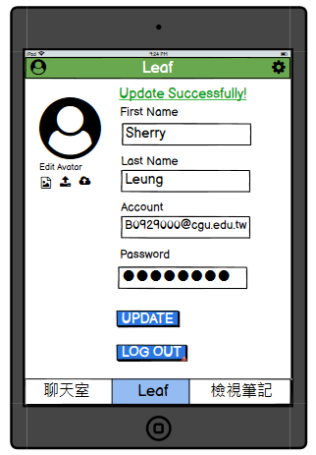
更新使用者資料頁面
告知使用者新資料成功儲存。

Slide 19
偵測附近會議

Slide 20
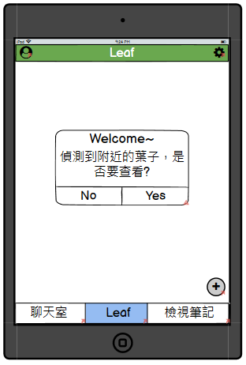
預設地進入偵測到附近葉子
最上方的列: 左方是使用者、右方是設定
最下方的列: 功能列(日後或許會根據功能而增加)
當使用者登錄成功後會預設地進入偵測附近葉子(會議)的頁面，若按下YES便跳至偵測到附近葉子的詳細頁面。
加入葉子及發起葉子會是在Leaf這個頁面統一出現。
左下的+是指新增葉子(會議)，跳轉至發起葉子的頁面。

Slide 21
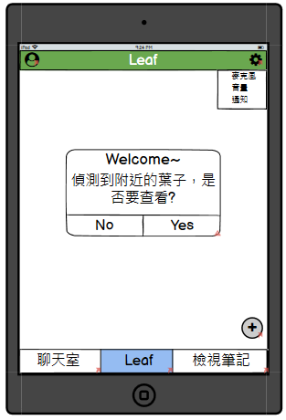
預設進入頁面-設定
目前有3個設定: 麥克風、音量、通知
1.麥克風: 預設定是否要打開
2.音量: 預設定音量大小
3.通知: 預設定所有通知，例開啟自動偵測附近葉子、開啟聊天室通知

Slide 22
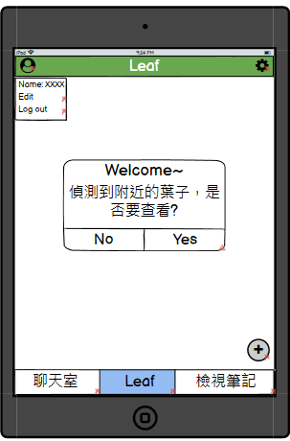
預設進入頁面-使用者
使用者可在此進入編輯帳號個人資料頁面及進行登出的功能。

Slide 23
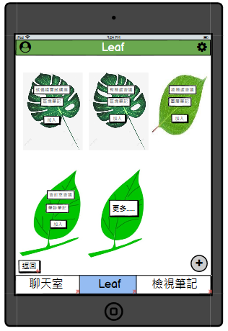
偵測到附近葉子詳細頁面
共筆的3種模式：區塊、圖層、筆跡
根據共筆模式來配合左方3種葉子
目前葉子設計是以圖片來代替，經過實體討論後會把美術設計部分全畫出。
按下返回便會返回偵測附近葉子頁面。
左下的+是指新增葉子(會議)，跳轉至發起葉子的頁面。
葉子裡內容：會議名稱、共筆模式、加入按鈕

Slide 24
發起會議(則一片葉子)

Slide 25
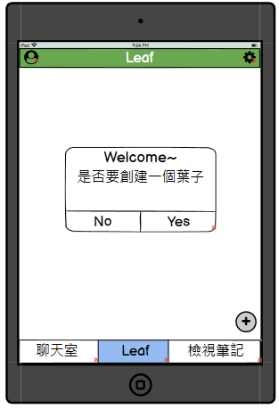
發起葉子頁面
為了避免使用者按錯及確認發起葉子，按下+之後，會跳出左方的格子，按下YES便跳至下一個頁面。

Slide 26
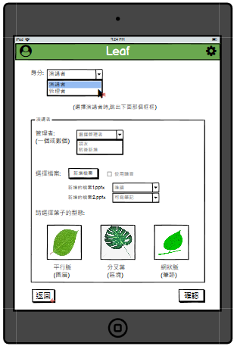
發起葉子頁面-演講者
這部分不是本次我們所選擇的，會再進行修改，我們仍在討論設計，這是目前進度。

Slide 27
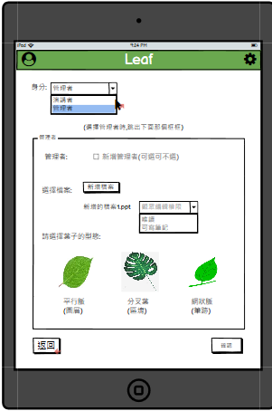
發起葉子頁面-管理者
這部分不是本次我們所選擇的，會再進行修改，我們仍在討論設計，這是目前進度。

Slide 28
透過藍牙收到邀請進入(附近)葉子

Slide 29
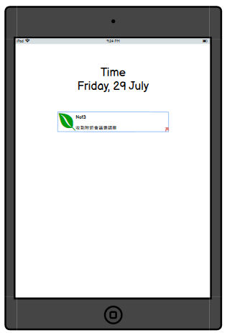
收到別人邀請你進入附近葉子提醒
按下便跳轉至下一個頁面。
別人透過藍牙邀請限制2hops的傳送對象數量。

Slide 30
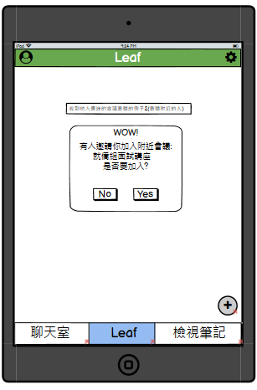
收到別人邀請你進入附近葉子
自動跳出如左方的提示，內容會包含葉子名稱，詢問使用者是否要加入。
左下的+是指新增葉子(會議)，可無視附近葉子(會議)，直接跳轉至發起葉子的頁面。

Slide 31
聊天室傳送/收到葉子連結

Slide 32
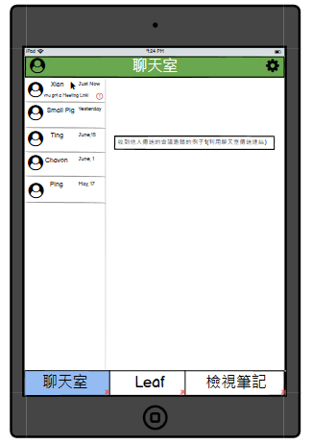
聊天室傳送/收到葉子連結
使用者們可透過此來做交流。
在共筆畫面中，把葉子連結複製，使用者在聊天室頁面手動傳送，藉此邀請他人進入葉子。
不限傳送對象數量。

Slide 33
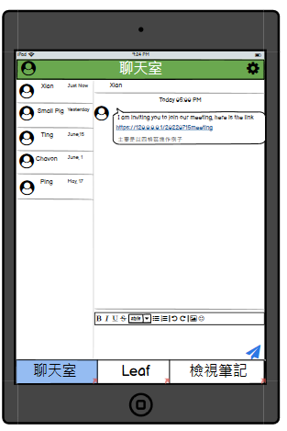
聊天室傳送/收到葉子連結
複製連結之後，貼上便會加上邀請他人的話語及葉子連結。
收信者按下連結便可跳至葉子中參與。

Slide 34
檢視筆記-當Tree為空時

Slide 35
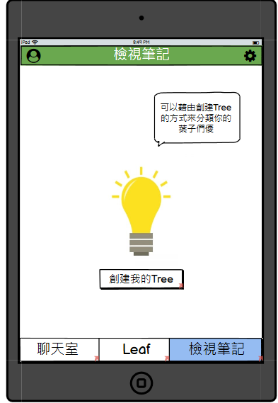
檢視筆記-創建Tree(筆記集合)
初始進入檢視筆記時，因為尚未有Tree(筆記集合)的存在，因此會出現燈泡提示使用者可以按下按鈕來建立Tree。

Slide 36
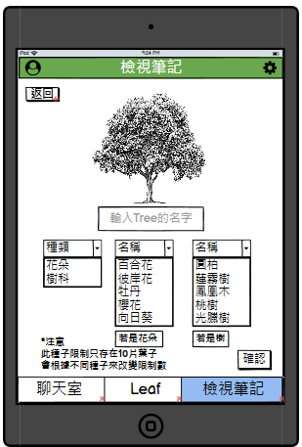
檢視筆記-創建Tree詳細頁面
使用者可以決定Tree的種類:花科、樹科樹和花朵有對應的品種，讓使用者可依據葉子(會議)種類選擇對應的Tree型態(類似於筆記軟體的資料夾概念)，也可以是純粹想觀賞它生長的過程。
系統會自動依照使用者選擇不同品種來限制葉子總數，如下方注意文字，這棵樹上限是十片葉子，則十個會議。
總種類暫定十種，也許可做為未來會員等級擴充機制。

Slide 37
檢視筆記-已存在Tree時

Slide 38
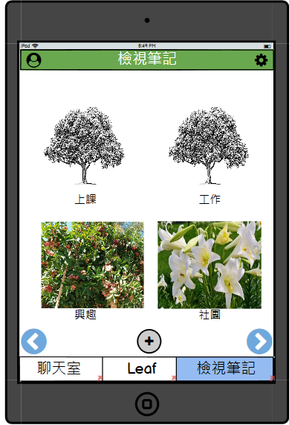
檢視筆記-Tree頁面
左方圖是假設使用者已經有很多Tree的擺置方式。
下方的左右鍵是下一頁與前一頁的功能，目前是一頁最多顯示四棵Tree的情況。

Slide 39
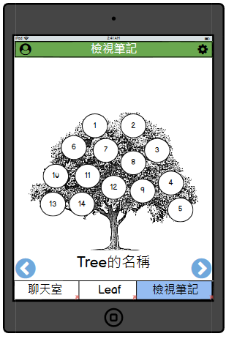
檢視筆記-一棵Tree頁面
左方圖是點開放大後的單獨Tree顯示
1.下方會顯示名稱
2.數字則代表不同片葉子的位置
3.下方左右鍵則代表切換上與下一個Tree
4.使用者可利用縮放方式回到上一層有四棵Tree頁面的顯示模式(或許會配合手勢)

Slide 40
目前共筆管理者頁面

Slide 41
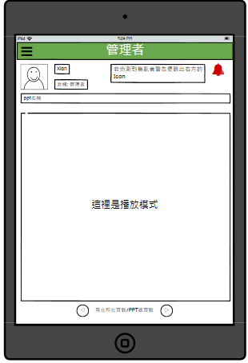
目前共筆管理者頁面
這部分不是本次我們所選擇的，會再進行修改，我們仍在討論設計，這是目前進度。
左方圖是當管理者登入時會出現的主畫面
1.左上會顯示功能，跳轉至下一個頁面，與共筆同樣
2.右上為偵測到搗亂者的icon(變色代表接收到訊號)
3.中下方播放中的葉子顯示處，左右方向鍵可切換頁面

Slide 42
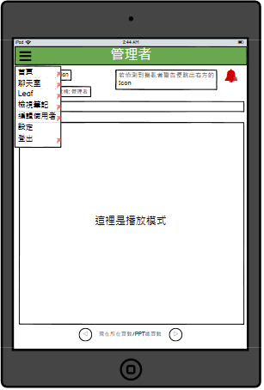
目前共筆管理者頁面-跳轉功能
這部分不是本次我們所選擇的，會再進行修改，我們仍在討論設計，這是目前進度。
這些功能分別跳轉至先前對應的頁面。

Slide 43
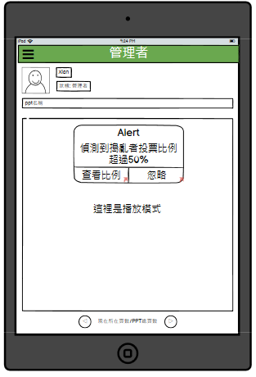
目前共筆管理者頁面-偵測到搗亂者警告投票
按下icon後會出現alert，如左方圖，點選查看比例，便跳至下一個頁面。

Slide 44
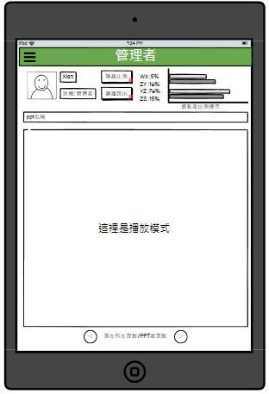
目前共筆管理者頁面-查看搗亂者比例
1.會先出現縮小的比例圖於上方供管理者檢視
2.可按下隱藏比例，縮放如下頁
3.可按下選擇踢出，跳至選擇踢出頁面

Slide 45
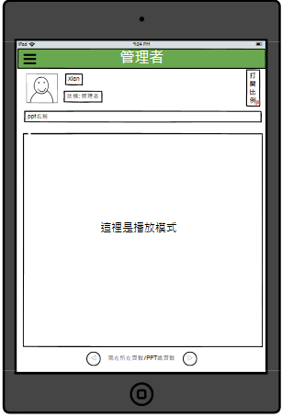
目前共筆管理者頁面-隱藏搗亂者比例
把比例隱藏，節省空間。

Slide 46
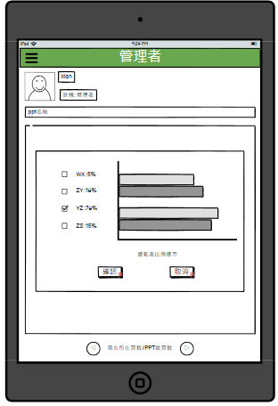
目前共筆管理者頁面-踢出程序
當管理者按下選擇踢出的按鈕，會出現放大版的比例圖與多選欄位，現假設勾選yz :
1.按下確認，跳至下一個頁面
2.按下取消，會跳回上頁縮小後的樣子

Slide 47
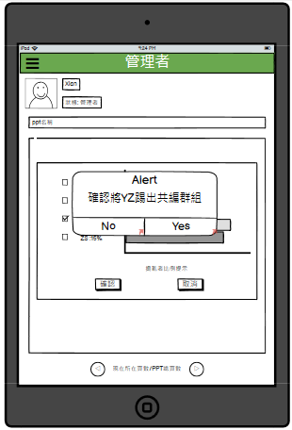
目前共筆管理者頁面-確認踢出
跳出警訊做二次確認，按下Yes則會跳回正常播放頁面。

Slide 48
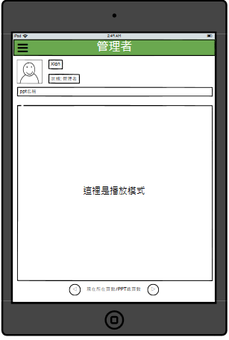
目前共筆管理者頁面-播放模式
1.左方圖是正常播放模式
2.當右上沒有鈴鐺icon出現，則沒有搗亂者

Slide 49
共同筆記-四格筆記

Slide 50
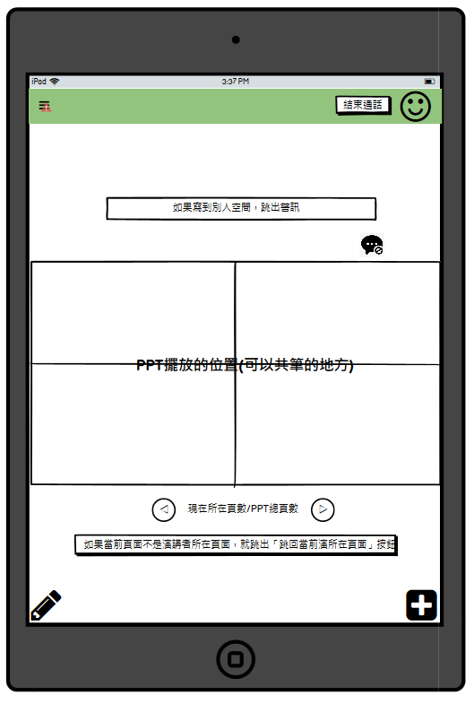




共筆四格頁面-最初
1.右上 、左下 、右下 都是可以按的，可以叫出功能列。
2.目前彈幕狀態為關閉彈幕，此時螢幕不會有彈幕出現，也不能輸入彈幕。
3.點 即可開啟彈幕。

Slide 51
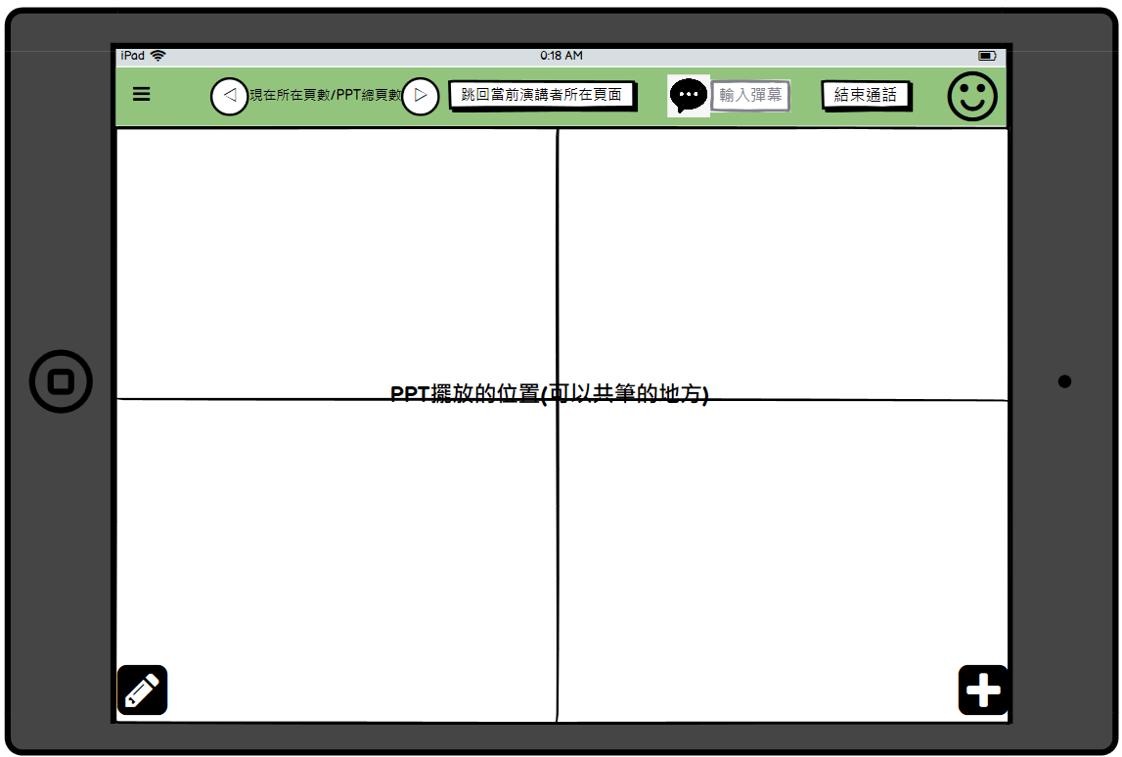
橫版-最初

Slide 52
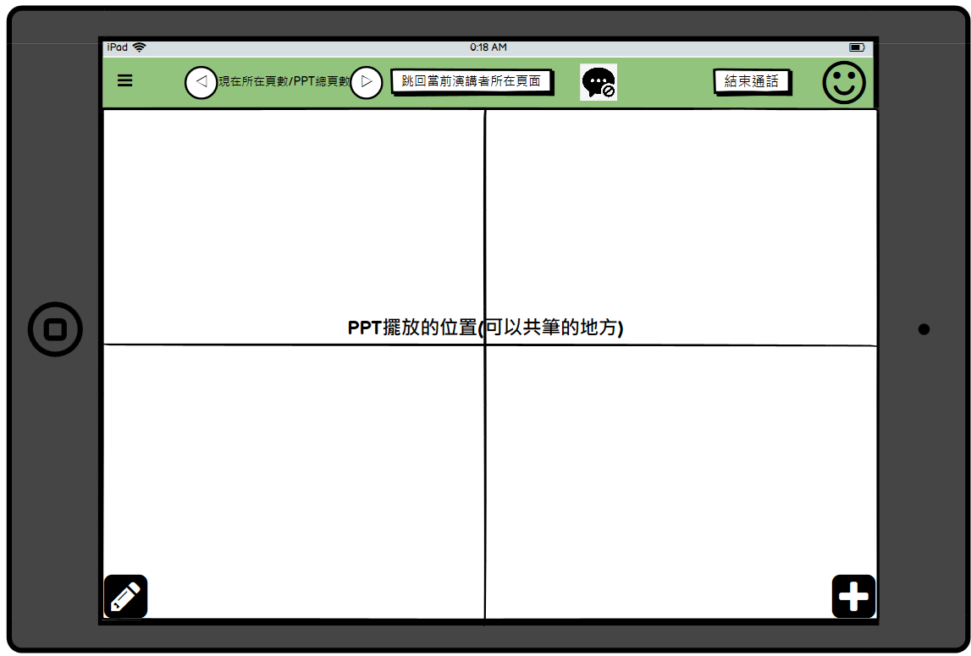
橫版-關彈幕

Slide 53
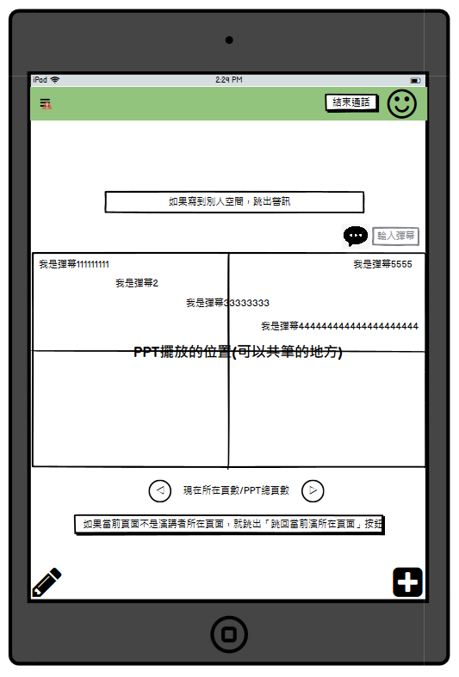

共筆四格頁面-開啟彈幕
1.目前彈幕狀態為開啟彈幕，此時螢幕會有彈幕出現，且可以輸入彈幕。
2.點 即可關閉彈幕。

Slide 54
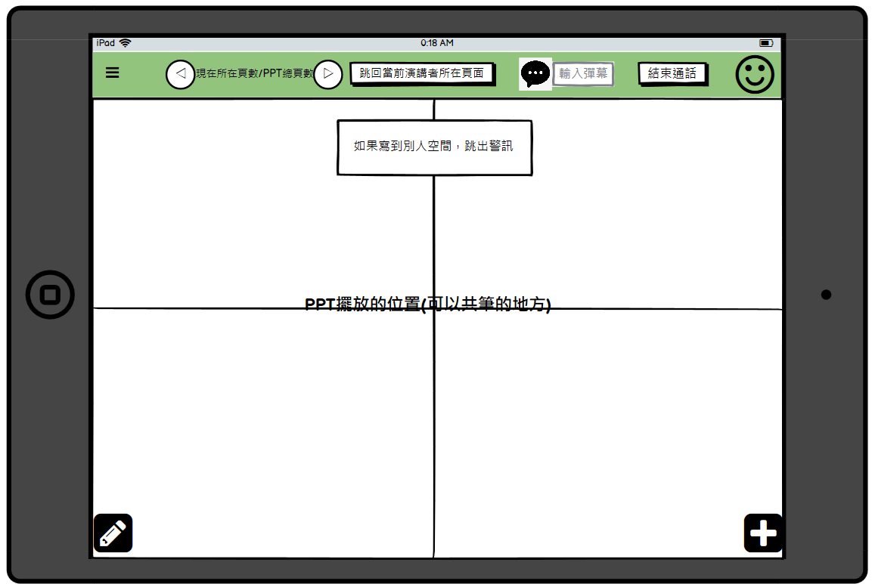
橫版-警訊

Slide 55
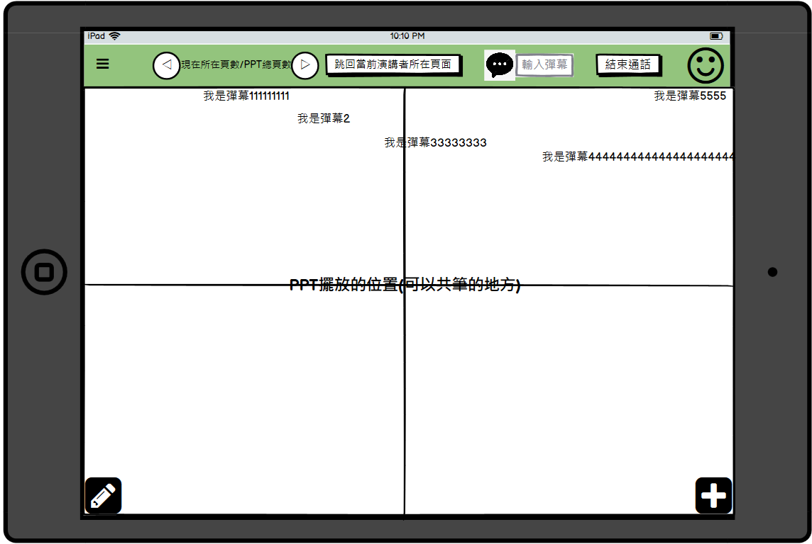
橫版-開啟彈幕

Slide 56
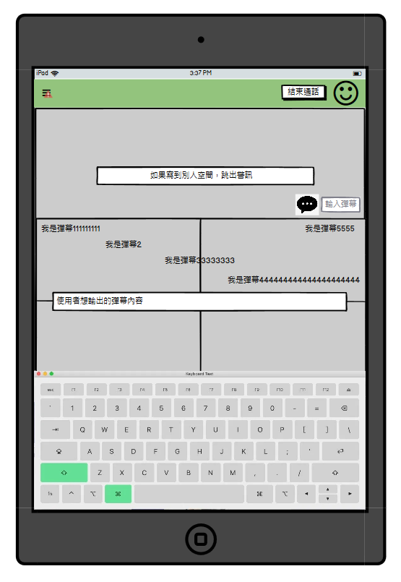
共筆四格頁面-輸入彈幕
1.輸入彈幕時，下方會跳出鍵盤，其餘地方會是灰色(有些目前沒變灰的，只是單純因為軟體灰不了，之後做會變灰)。
2.中間那裏是鍵盤打出、想發出去的彈幕內容。

Slide 57
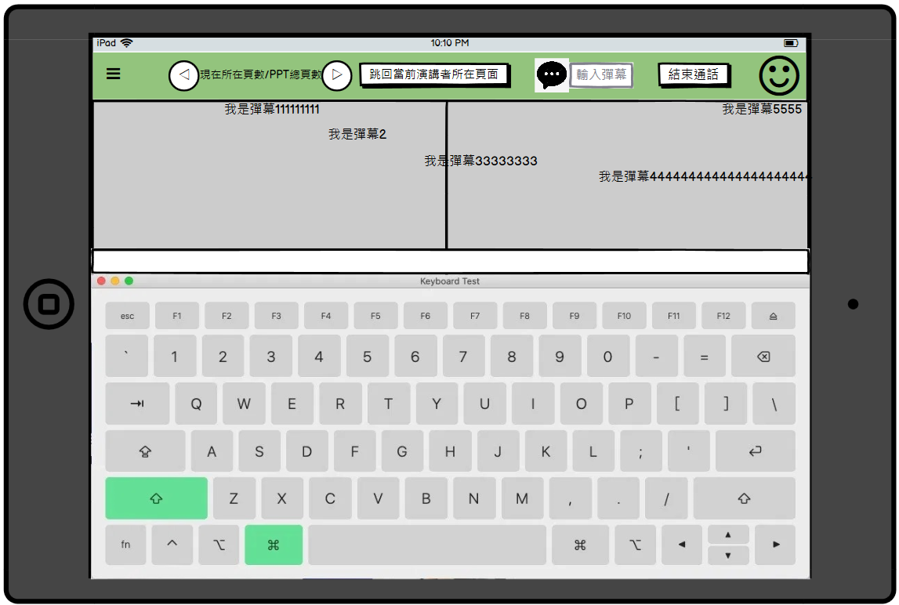
橫版-輸入彈幕

Slide 58
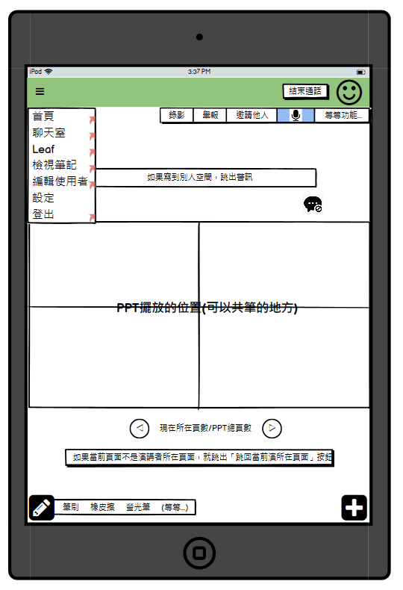

共筆四格頁面-打開功能-1
1. 打開錄影、舉報等等功能，其中，目前( )是開麥克風的狀態(沒有設計開鏡頭，因為共筆處很小了，再擺視訊位置會空間不夠)。
2.左上 打開可以跳出轉至別的頁面(Leaf、檢視筆記、登出會先結束通話)的列表。
3.左下 點開出現工具列。

Slide 59
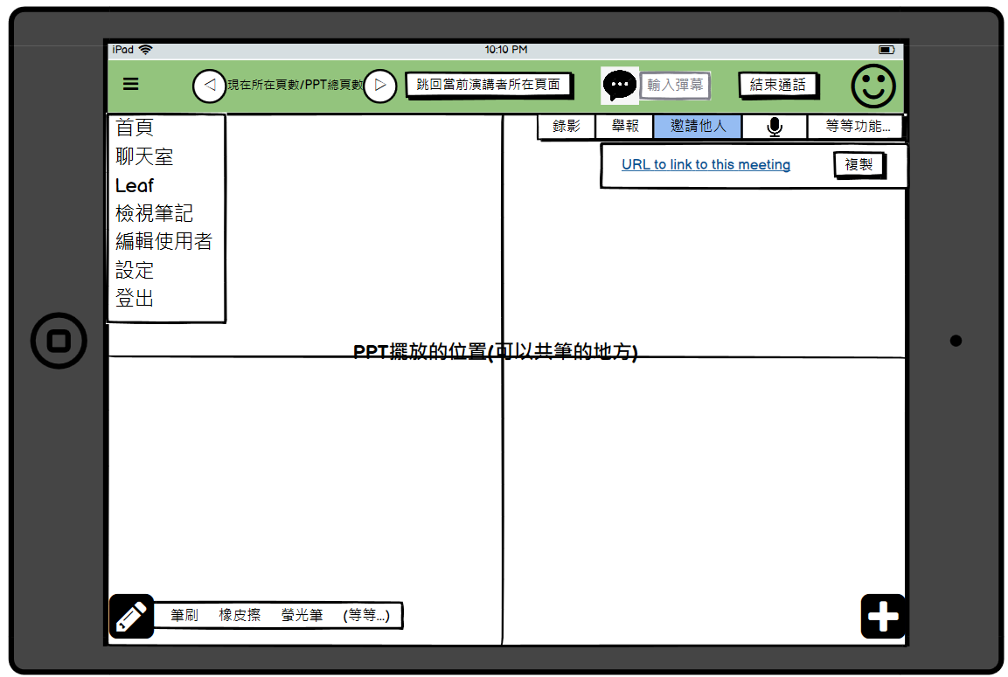
橫版-打開功能-1(含邀請他人)
邀請他人

Slide 60
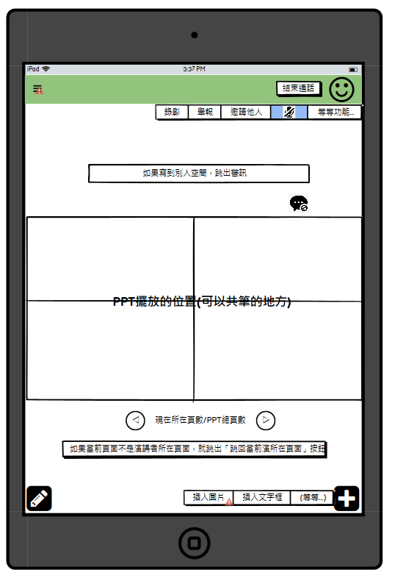
共筆四格頁面-打開功能-2
1.右下加號點開出現功能列(插入圖片、插入文字框等等)。
2.此時為靜音( )。

Slide 61
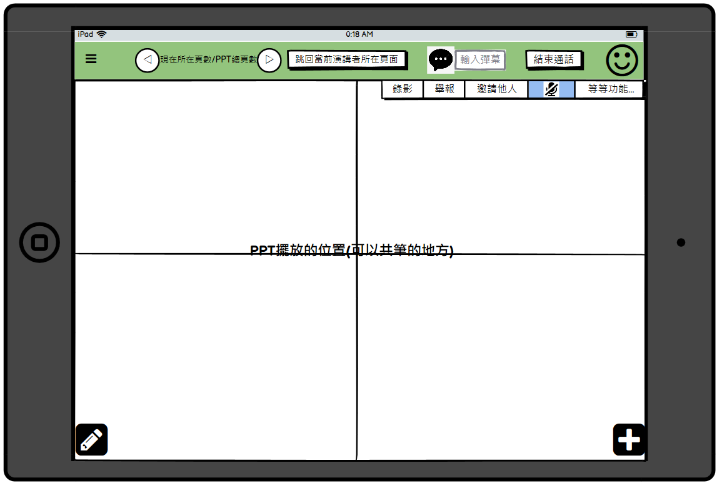
橫版-閉麥

Slide 62
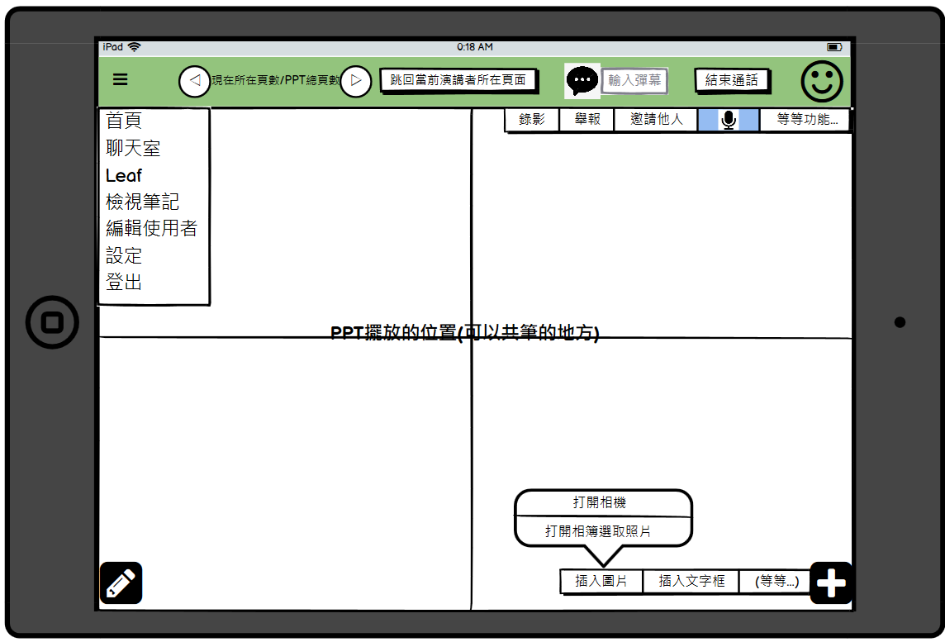
橫版-打開功能-2(含加圖片)

Slide 63
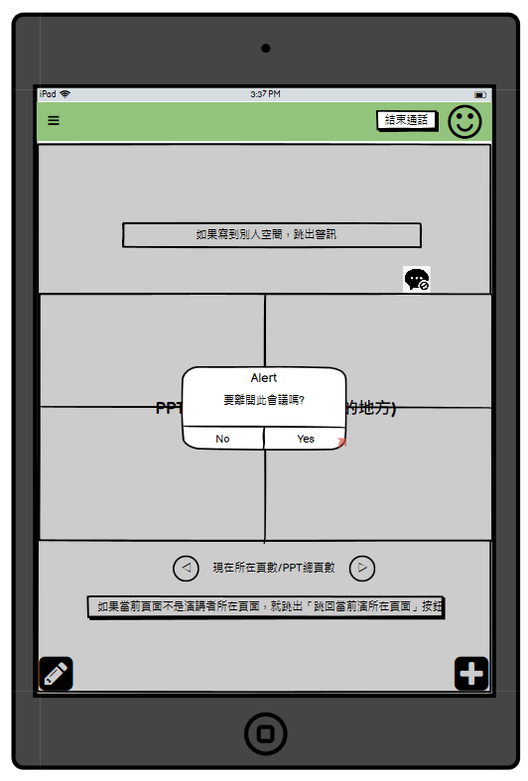
共筆四格頁面-按下Leaf、檢視筆記、登出的話
1.會跳出Alert問是否要離開此會議，其餘地方會是灰色(有些目前沒變灰的，只是單純因為軟體灰不了，之後做會變灰)。
2.按Yes才會跳到對應頁面，並同時結束通話。

Slide 64
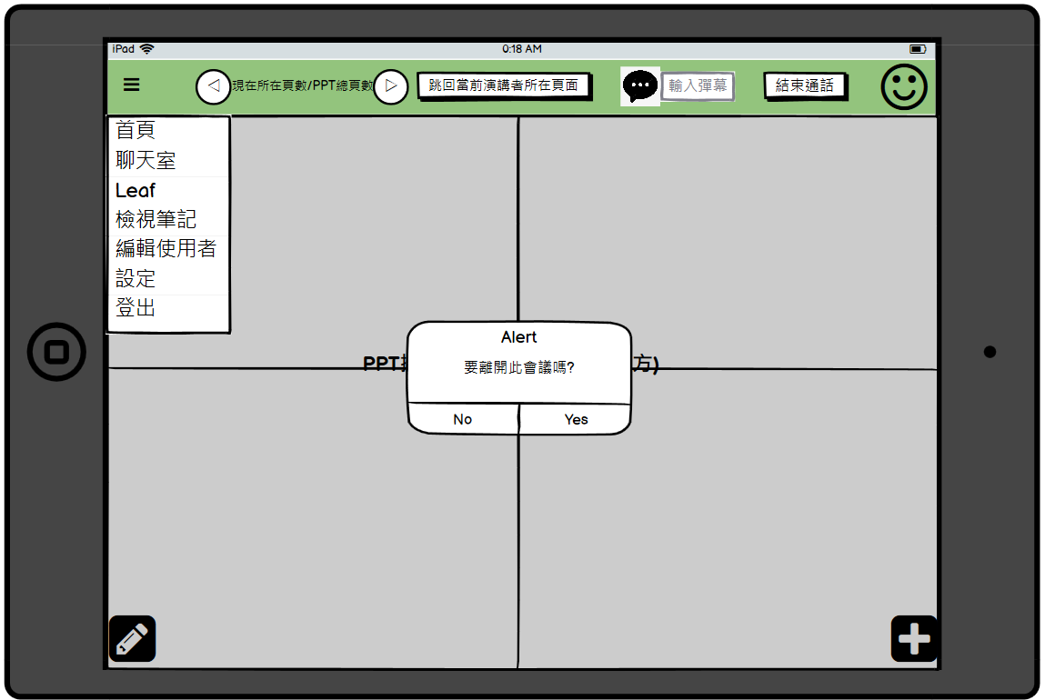
橫版-按下Leaf、檢視筆記、登出的話

Slide 65

共筆四格頁面-按邀請他人、插入圖片
1.按邀請他人會跳出網址和複製按鈕。
2.按插入圖片會跳出選擇打開相機/打開相簿選取圖片按鈕。

Slide 66

共筆四格頁面-按複製的話
1.原複製按鈕會改顯示已複製，提醒使用者已經複製網址了。

Slide 67

橫版-按複製的話

Slide 68
共同筆記-八格筆記

Slide 69


共筆八格頁面-最初、開啟彈幕
(同四格頁面，只是中間改成八格)

Slide 70

橫版-最初

Slide 71

橫版-開啟彈幕
橫版-關彈幕

Slide 72


共筆八格頁面-輸入彈幕、打開功能-1
(同四格頁面，只是中間改成八格)

Slide 73


橫版-輸入彈幕
橫版-打開功能-1(含邀請他人)

Slide 74

橫版-警訊

Slide 75


共筆八格頁面-打開功能-2、按下Leaf、檢視筆記、登出的話
(同四格頁面，只是中間改成八格)

Slide 76

橫版-閉麥

Slide 77

橫版-打開功能-2(含加圖片)

Slide 78

橫版-按下Leaf、檢視筆記、登出的話

Slide 79


共筆八格頁面-按邀請他人、插入圖片、按下複製後
(同四格頁面，只是中間改成八格)

Slide 80

橫版-按下複製後

Slide 81
共同筆記-筆跡筆記

Slide 82


共筆筆跡頁面-最初、開啟彈幕
(同四格頁面，只是中間改成沒有分格)

Slide 83

橫版-最初

Slide 84


橫版-開啟彈幕
橫版-關彈幕

Slide 85


共筆筆跡頁面-輸入彈幕、打開功能-1
(同四格頁面，只是中間改成沒有分格)

Slide 86


橫版-輸入彈幕
橫版-打開功能-1(含邀請他人)

Slide 87

橫版-警訊

Slide 88


共筆筆跡頁面-打開功能-2、按下Leaf、檢視筆記、登出的話
(同四格頁面，只是中間改成沒有分格)

Slide 89

橫版-閉麥

Slide 90

橫版-打開功能-2(含加圖片)

Slide 91

橫版-按下Leaf、檢視筆記、登出的話

Slide 92


共筆筆跡頁面-按邀請他人、插入圖片、按下複製後
(同四格頁面，只是中間改成沒有分格)

Slide 93

橫版-按下複製後

Slide 94
共同筆記-圖層筆記、圖層檢視

Slide 95

共筆圖層筆記頁面-最初
1.右上 、左下 、右下 都是可以按的，可以叫出功能列。
2.目前彈幕狀態為關閉彈幕，此時螢幕不會有彈幕出現，也不能輸入彈幕。
3.點 即可開啟彈幕。
4.我的最愛可選擇其他使用者筆記，此時共筆處只會出現自己與他(們)的筆記，其他人的都屏蔽。
5.按下檢視共筆者筆記，會跳出選擇其他共筆者的list提供選擇。

Slide 96

橫版-最初

Slide 97

共筆圖層筆記頁面-開啟彈幕
1.目前彈幕狀態為開啟彈幕，此時螢幕會有彈幕出現，且可以輸入彈幕。
2.點 即可開啟彈幕。

Slide 98


橫版-開啟彈幕
橫版-關彈幕

Slide 99

共筆圖層筆記頁面-輸入彈幕
1.輸入彈幕時，下方會跳出鍵盤，其餘地方會是灰色(有些目前沒變灰的，只是單純因為軟體灰不了，之後做會變灰)。
2.中間那裏是鍵盤打出、想發出去的彈幕內容。

Slide 100

橫版-輸入彈幕

Slide 101

共筆圖層筆記頁面-打開功能-1
1. 打開錄影、舉報等等功能，其中，目前( )是開麥克風的狀態(沒有設計開鏡頭，因為共筆處很小了，再擺視訊位置會空間不夠)。
2.左上 打開可以跳出轉至別的頁面(Leaf、檢視筆記、登出會先結束通話)的列表。
3.左下 點開出現工具列。

Slide 102

橫版-打開功能-1(含邀請他人)

Slide 103

共筆圖層筆記頁面-選筆記者
1.按下檢視共筆者筆記按鈕，會跳出此頁(跳出一個選項框)，可以選擇想看的筆記者(單選)，選好後按確定，即會跳到圖層檢視頁面。
2.除了此選項框，其餘地方皆是灰色(沒變灰的地方單純是因為此軟體無法變灰，之後做要變灰)。

Slide 104

橫版-選筆記者

Slide 105

共筆圖層筆記頁面-打開功能-2
1.右下加號點開出現功能列(插入圖片、插入文字框等等)。
2.此時為靜音( )。

Slide 106

橫版-閉麥

Slide 107

橫版-打開功能-2(含加圖片)

Slide 108

共筆圖層筆記頁面-按下Leaf、檢視筆記、登出的話
1.會跳出Alert問是否要離開此會議，其餘地方會是灰色(有些目前沒變灰的，只是單純因為軟體灰不了，之後做會變灰)。
2.按Yes才會跳到對應頁面，並同時結束通話。

Slide 109

橫版-按下Leaf、檢視筆記、登出的話

Slide 110


共筆圖層筆記頁面-按邀請他人、插入圖片、按下複製的話
(同四格頁面，只是中間改成沒有分格、多了我的最愛以及檢視共筆者筆記)

Slide 111

橫版-按下複製後

Slide 112

共筆圖層檢視頁面-最初
1.沒有 跟 的符號可以點開(因為這邊只能檢視，不能筆記)。
2.點將此共筆者加入我的最愛按鈕，可將此頁面的筆記者加到我的最愛列表。
3.點屏蔽此共筆者筆記按鈕，回到自己筆記時，就會屏蔽掉此人的筆記。
4.按跳回自己的筆記就會跳回自己筆記。
5.想繼續檢視其他人的筆記，就按檢視共筆者筆記，會再跳出一次List提供選擇。

Slide 113

橫版-最初

Slide 114

共筆圖層檢視頁面-打開功能-1
1. 還是可以打開的，功能也都一樣，目前是開麥( )狀態。

Slide 115

橫版-打開功能-1

Slide 116

共筆圖層檢視頁面-選筆記者
1.上一頁點檢視共筆者筆記就會再次跳出此List提供選擇，一樣是單選，選好後按確定即可跳到新選擇的共筆者筆記頁面做檢視。
2.除了此選項框，其餘地方皆是灰色(沒變灰的地方單純是因為此軟體無法變灰，之後做要變灰)。

Slide 117

橫版-選筆記者

Slide 118


共筆圖層檢視頁面-按邀請他人、插入圖片、按下複製的話
(同四格頁面，只是版面改成圖層檢視的樣式)

Slide 119

橫版-按下複製後

Slide 120
結束通話後

Slide 121

結束通話後頁面-結束通話
1.可以在此頁對此次共比體驗打分，滿分為五分，打分後按叉叉離開。
2.也可以直接打叉離開。
3.離開後將會跳到選擇分類頁。

Slide 122

結束通話後頁面-選擇分類
1.選擇欲將此次筆記存放至哪一棵樹(哪一朵花)，按下確認後，即存放完成，下次想看的話可以從檢視筆記裡找，跳回首頁。

Slide 123
筆記期間可能連結到的其他頁面

Slide 124

其他頁面-舉報
1.可以直接勾選想舉報的人，也可以搜尋後再勾選。
2.可以勾選舉報原因，也可以填寫其他舉報原因。
3.按下舉報後，後台資料即會更新，使用者則是回到筆記頁面。
4.按取消的話，什麼事都不會發生，跳回筆記頁面。

Slide 125


Slide 126


